Slide 1
ТЕСТИРОВАНИЕ АЛГОРИТМА РАСЧЕТА
ИНДЕКСА КАЧЕСТВА ВОЗДУХА
Кузнецова И.Н.¹, Ткачева Ю.В.¹, Шалыгина И.Ю.¹, Лезина Е.А.²
¹ ФГБУ «Гидрометцентр России», Москва
² ГПБУ «Мосэкомониторинг», Москва
НАУЧНО-ПРАКТИЧЕСКАЯ КОНФЕРЕНЦИЯ ПО ПРОБЛЕМАМ ГИДРОМЕТЕОРОЛОГИЧЕСКИХ ПРОГНОЗОВ, ЭКОЛОГИИ, КЛИМАТА СИБИРИ
(к 50-летию образования СибНИГМИ). 20-22 ОКТЯБРЯ 2021. НОВОСИБИРСК

Slide 2
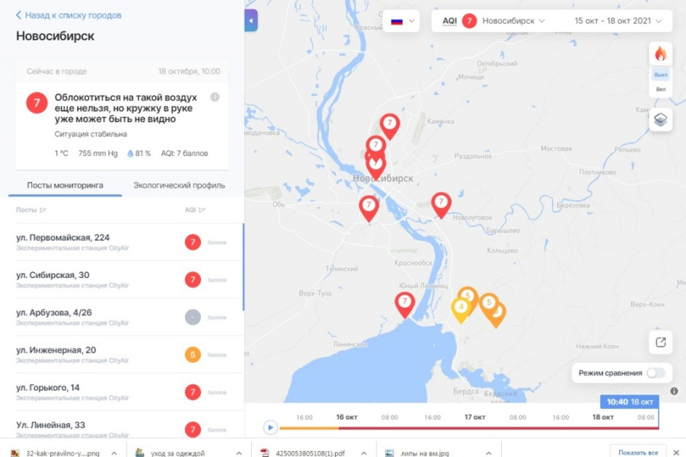
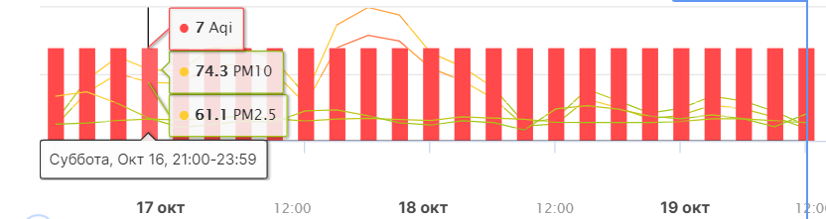
Информация о качестве воздуха для населения
Росгидромет Региональные системы (56 АСКЗА) Несистемные – структуры
Появление легко доступных принципиально новых информационных услуг по оценке качества воздуха способствует увеличению запроса населения на экологическую информацию.
Режим «черного неба» ввели в четырех городах Сибири https:
ksonline.ru/426898/rezhim-chernogo-neba-vveli-v-chetyreh-gorodah-sibiri/
По данным министерства природных ресурсов и экологии Кузбасса, в Новокузнецке и Прокопьевске ожидаются НМУ. «Предприятиям рекомендуется задействовать мероприятия по сокращению выбросов. По сообщению Среднесиб. УГМС 15 -18 октября режим «черного неба» будет введен на территории Красноярска. Редакция «КС» открыта для ваших новостей. Присылайте свои сообщения в любое время через наши группы в Facebook и ВКонтакте
Метеоусловия будут способствовать накоплению вредных примесей в атмосферном воздухе. Общий уровень загрязнения в городе ожидается повышенный.
По данным Службы МОС в г.Новосибирске за утро 18 октября превышений ПДК нет
Причиной загрязнения воздуха в Новосибирске на фоне безветренной погоды могла стать пыль от проведения дорожных работ, также на ситуацию могло повлиять сжигание мусора и листвы во время субботника, сообщил мэр Новосибирска
Датчики Сityair, расположенные во всех районах города, фиксируют неблагоприятное для новосибирцев состояние воздуха. На семи датчиках показатель достигает семи баллов из десяти
https://airvoice.io/
cityair.io
info@cityair.io
sales@cityair.io
Москва, инновационный центр «Сколково»,
Новосибирск, Академгородок,
Численные расчеты CityAir позволяют получать данные, не доступные в результате прямых измерений. Что лежит в основе моделирования:
Используемые модели учитывают локальную топографию и позволяют достичь высокой точности прогнозов
В основе моделирования лежит прогноз поля скоростей ветра (GFS, WRF) и данные об основных источниках эмиссий
Данные с собственных постов мониторинга CityAir и ряд данных с других доступных источников используются для обучения и уточнения физических моделей на заданной территории

Slide 3
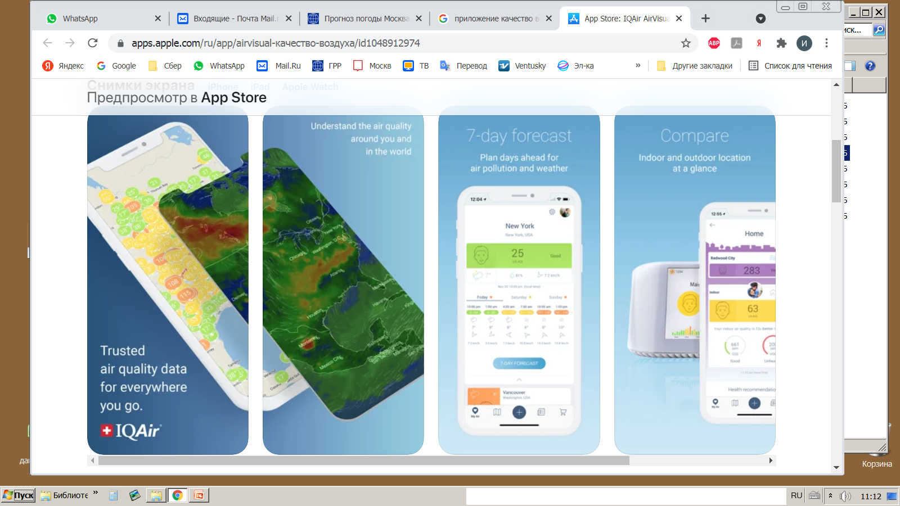
Информирование населения о загрязнении во многих зарубежных странах проводится с помощью упрощенных индексов качества воздуха (ИКВ)
Социальные сети- источник информации
ВЦИОМ (июл 2021):
Не пользуются социальными сетями 16% сограждан РФ
Наиболее популярные в России социальные сети: "ВКонтакте" (48%), Instagram (39%), YouTube (34%), "Одноклассники" (32%), TikTok (17%)
Международное агентство We Are Social :
Российские пользователи перешагнули средний мировой показатель и проводят в социальных сетях почти 4 часа в день.
При этом 42% пользователей интернета ( то есть из 85% — почти половина) используют социальные сети
Мобильные приложения
Air Visual, BreezoMeter и др.
Air Visual позволяет отследить, как меняется качество воздуха в вашем городе в течение всей недели.
В основе измерений используется индекс качества воздуха Air Quality Index (AQI).
Шумомер
The Light Pollution Map
найти места, где можно наблюдать за звёздами.
Earthquake -
встроенная карта показывает информацию обо всех недавних землетрясениях в мире и границы тектонических плит

Slide 4
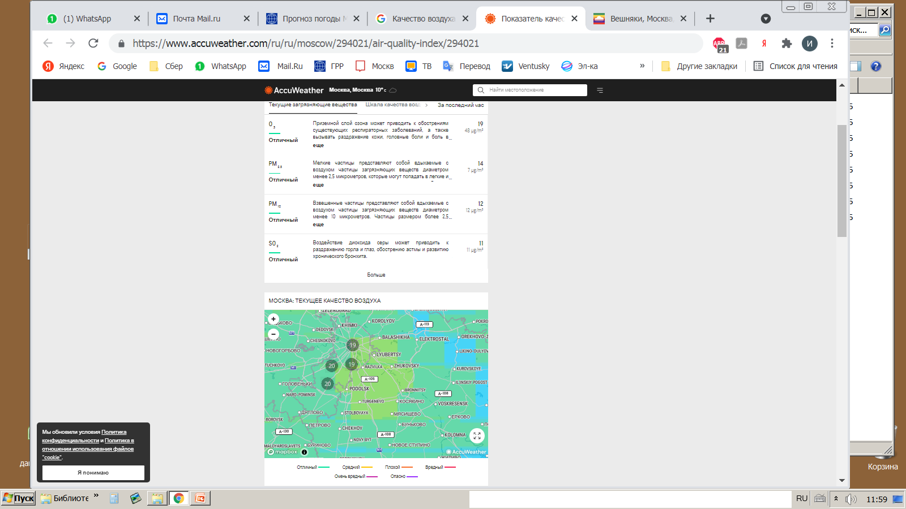
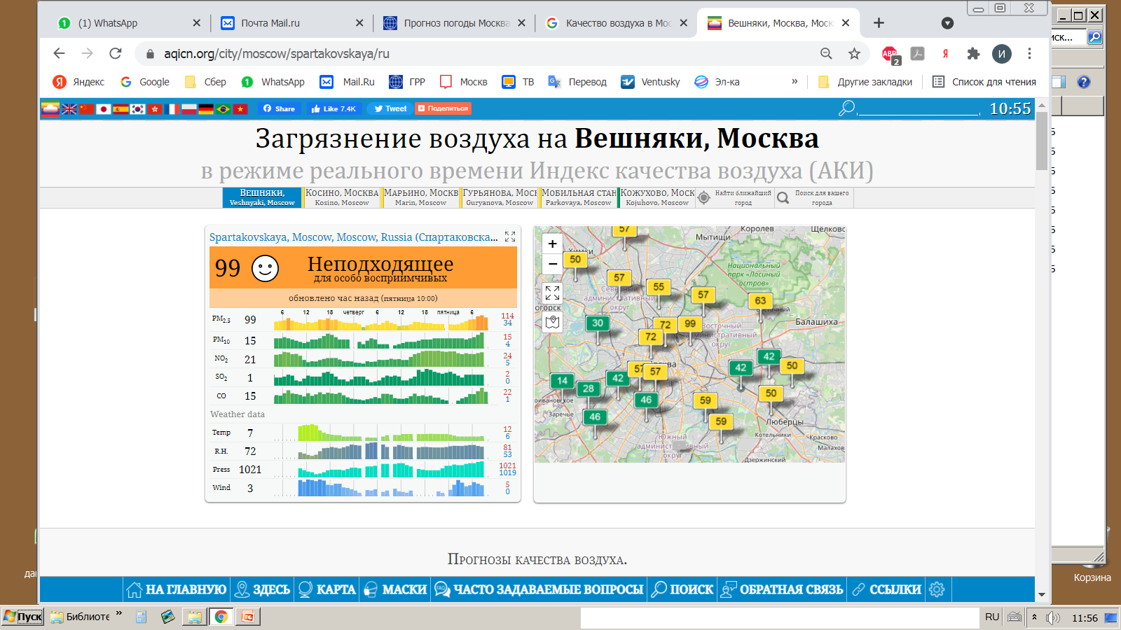
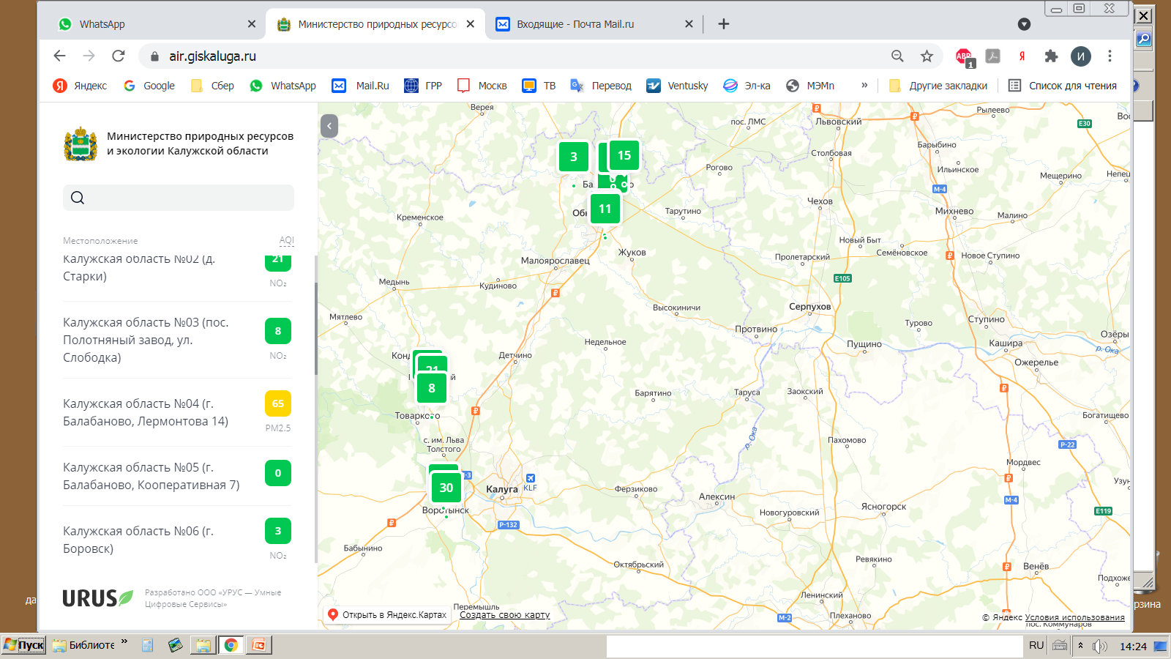
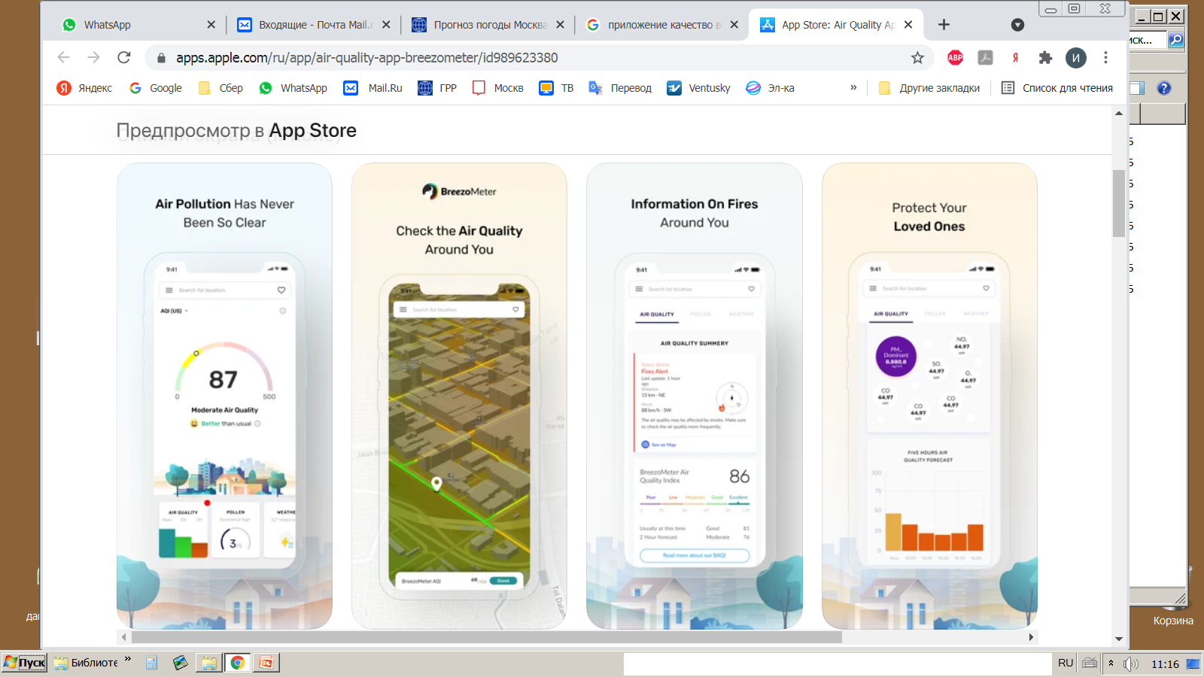
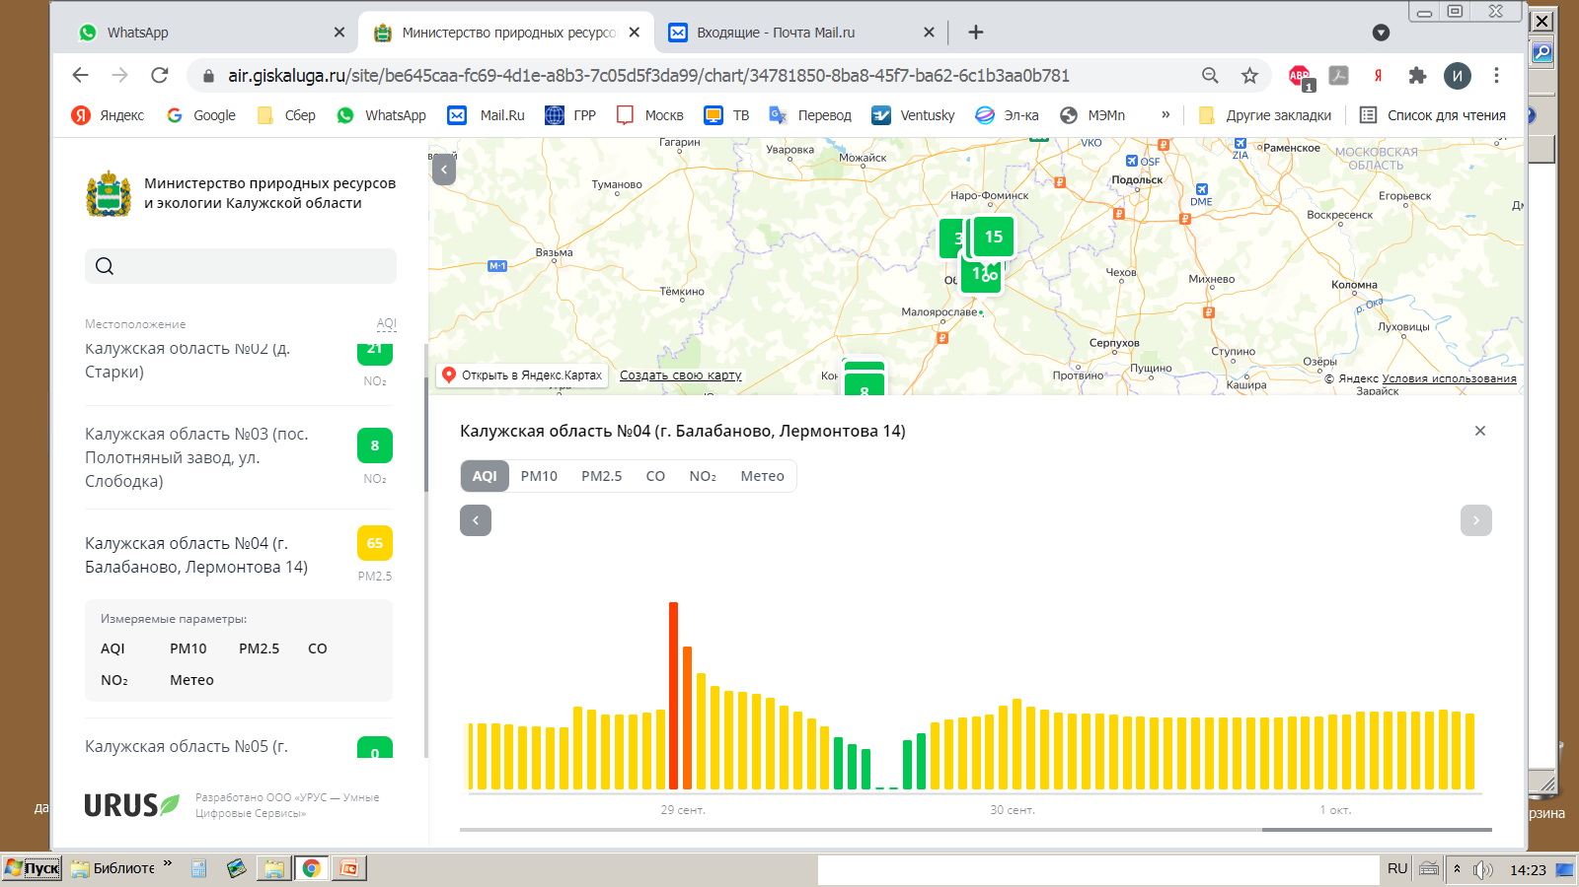
https://www.accuweather.com/ru/ru/moscow/294021/air-quality-index/294021
Быстро внедряются мобильные приложения с информацией о текущем и ожидаемом качестве воздуха практически в любом регионе мира. Они пользуются популярностью среди населения не только из-за легкого доступа к «экологической» информации, но и из-за понятных широкому кругу характеристик качества воздуха
- «хорошее, удовлетворительное, плохое».
Министерство природных ресурсов и экологии Калужской области (10 пунктов)
https://air.giskaluga.ru/site/
https://aqicn.org/city/moscow/spartakovskaya/ru
BreezoMeter

Slide 5
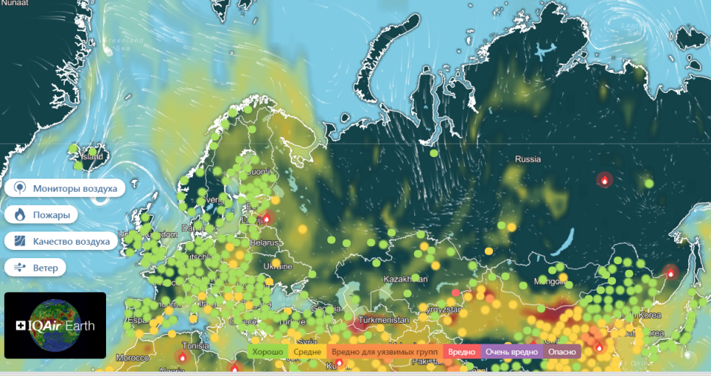
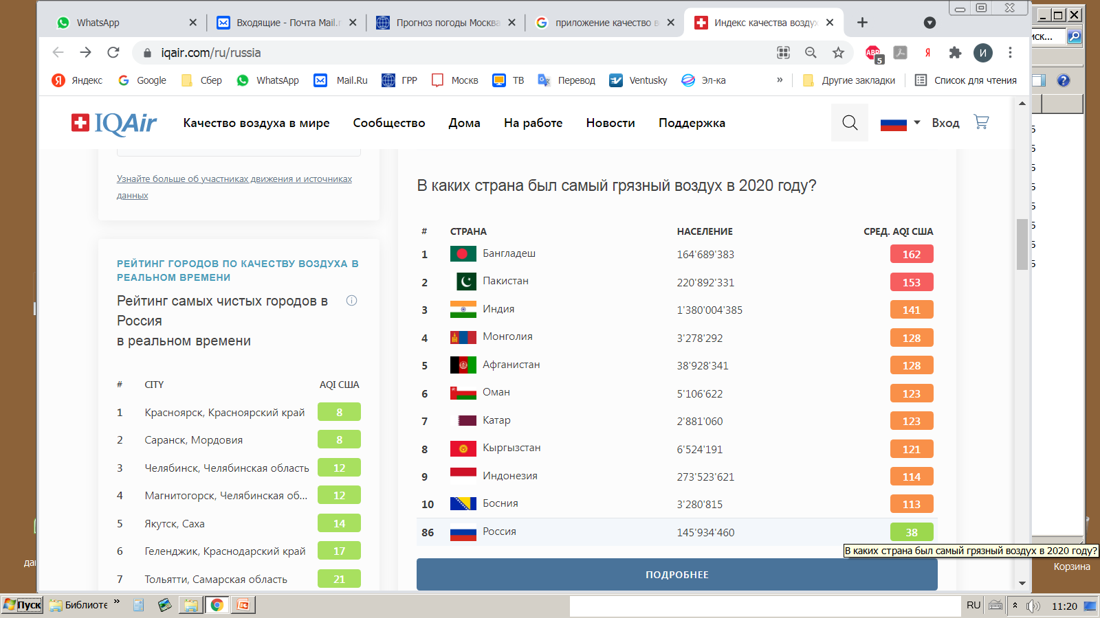
www.iqair.com/ru/russia
ИКВ предоставляется интерактивно глобальными платформами
(https://aqicn.org/, https://www.iqair.com/).

Slide 6
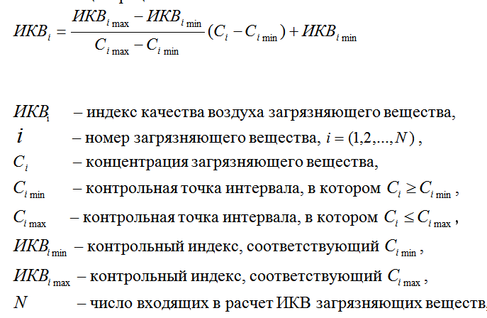
ИКВ Air Quality Index (AQI) разработан в США более 50 лет назад
ЕРА Environmental Protection Agency, Агентство по охране окружающей среды США www3.epa.gov/airnow/ 6 категорий
Расчет субиндекса ИКВ_{i} для отдельного загрязняющего вещества (C_{i}) выполняется по уравнению (1) с использованием данных о концентрации загрязнителя и контрольной концентрации:
ИКВ_{min} -ИКВ_{max} | O₃ (ppb) | O₃ (ppb) | PM_{2.5} (мкг·м⁻³) | PM₁₀ (мкг·м⁻³) | CO (ppm) | SO₂ (ppb) | NO₂ (ppb) | Качество воздуха
 | C_{min} - C_{max}
 | 8ч ср. | 1ч ср. | 24ч ср. | 24ч ср. | 8ч ср. | 1ч ср. | 1ч ср.
0-50 | 0-54 | - | 0.0-12.0 | 0-54 | 0.0-4.4 | 0-35 | 0-53 | Хорошее
51-100 | 55-70 | - | 12.1-35.4 | 55-154 | 4.5-9.4 | 36-75 | 54-100 | Удовлетвори- тельное
101-150 | 71-85 | 125-164 | 35.5-55.4 | 155-254 | 9.5-12.4 | 76-185 | 101-360 | Плохое для чувствительных групп
151-200 | 86-105 | 165-204 | 55.5-150.4 | 255-354 | 12.5-15.4 | 186-304 | 361-649 | Плохое
201-300 | 106-200 | 205-404 | 150.5-250.4 | 355-424 | 15.5-30.4 | 305-604 | 650-1249 | Очень плохое
301-500 | - | 405-604 | 250.5-500.4 | 425-604 | 30.5-50.4 | 605-1004 | 1250-2049 | Опасное
Для каждого загрязняющего вещества рассчитывается субиндекс, из которых выбирается самый высокий. Он принимается как результирующий индекс качества воздуха для передачи информации о качестве воздуха общественности
Диапазоны индекса качества воздуха (ИКВ_{min} -ИКВ_{max}), соответствующие им контрольные значения концентраций (C_{min} - C_{max}) шести загрязняющих веществ (O₃, PM_{2,5}, PM₁₀, CO, SO₂, NO₂) с усреднением за 1 час (1ч ср.), 8 часов (8ч ср.) и за сутки (24ч ср.),
их интерпретация

Slide 7
ИКВ -ЕРА трансформирован для применения в отдельных странах и союзах.
Канада: AQHI (Air Quality Health Index). Индия: 8 ЗВ и ослабление требований к содержанию PM₁₀ и PM_{2,5}
ИКВ-ЕЕА (ИКВ-ЕС) Европейское агентство по окружающей среде (European Environment Agency) ЕС. Диапазоны ИКВ, соответствующие им усредненные (1,8,24 ч) концентрации основных и дополнительных ЗВ (мкг·м⁻³) для придорожных станций и станций городского типа
С учетом принципов градуировки классов зарубежных индексов, предложена схема расчета ИКВ-Р с использованием российских стандартов качества воздуха.
Классификация диапазонов ИКВ-Р, соответствующие им усредненных за час концентраций загрязняющих веществ (мкг·м⁻³). 6 ЗВ
Класс индекса | ИКВ | Станции придорожные |  |  |  |  |  | Станции городского типа
 |  | Основные загрязнители |  |  | Загрязнители |  |  | Основные загрязнители |  |  |  | Загрязнители
 |  | NO₂ | PM₁₀ |  | PM _{2.5} |  | CO | NO₂ | PM₁₀ |  | O₃ | PM_{2.5} |  | CO | SO₂
 |  | 1ч ср. | 1ч. | 24ч | 1ч | 24ч | 8ч | 1ч | 1ч | 24-ч | 1ч | 1ч | 24 ч | 8ч | 1ч
Очень низкий | 0 25 | 0 50 | 0 25 | 0 15 | 0 15 | 0 10 | 0 5000 | 0 50 | 0 25 | 0 15 | 0 60 | 0 15 | 0 10 | 0 5000 | 0 50
Низкий | 26 50 | 51 100 | 26 50 | 16 30 | 16 30 | 11 20 | 5001 7500 | 51 100 | 26 50 | 16 30 | 61 120 | 16 30 | 11 20 | 5001 7500 | 51 100
Средний | 51 75 | 101 200 | 51 90 | 31 50 | 21 55 | 21 30 | 7501 10000 | 101 200 | 51 90 | 31 50 | 121 180 | 31 55 | 21 30 | 7501 10000 | 101 350
Высокий | 76 100 | 201 400 | 91 180 | 51 100 | 55 110 | 31 60 | 10001 20000 | 201 400 | 91 180 | 51 100 | 181 240 | 56 110 | 31 60 | 10001 20000 | 351 500
Очень высокий | >100 | >400 | >180 | >100 | >110 | 60 | >20000 | >400 | >180 | >100 | >240 | >110 | >60 | >20000 | >500
ИКВ-Р |  | NO₂ | PM10 | PM 2.5 | O₃ | SO₂ | CO*10⁻¹
класс | величина | 1ч ср. | 1ч ср. | 1ч ср. | 1ч ср. | 1ч ср. | 8ч ср.
Очень низкий | 0-25 | 0-50 | 0-84 | 0-43 | 0-59 | 0-71 | 0-500
Низкий | 26-50 | 51-100 | 85- 168 | 44-88 | 60-121 | 72-145 | 500,1-750
Средний | 51-75 | 101-200 | 169-300 | 89-160 | 122-160 | 146-500 | 750,1-1000
Высокий | 76-100 | 201-400 | 301- 600 | 161-320 | 161-240 | 501-715 | 1000,1-2000
Очень высокий | >100 | >400 | >600 | >320 | >240 | >715 | >2000
«очень низкий» соответствует очень хорошему качеству воздуха,
«низкий» соответствует хорошему качеству воздуха,
«средний» соответствует удовлетворительному качеству воздуха,
«высокий» соответствует плохому качеству воздуха,
«очень высокий» соответствует очень плохому качеству воздуха,
ГДЕ ИЗМЕРЕНИЯ РМ?
Прогноз ХТМ

Slide 8
Повторяемость (%) почасовых ИКВ по алгоритму
ЕС (ИКВ-ЕС) и с учетом стандартов РФ (ИКВ-Р).
Январь - июнь 2020 г.
Повторяемость ИКВ-ЕС
Станции | Очень низкий | Низкий | Средний | Высокий | Очень высокий
МГУ | 20 | 65 | 14 | 1 | 0
Вешняки | 24 | 55 | 18 | 3 | 0
Туристская | 43 | 47 | 9 | 1 | 0
Спиридоновка | 23 | 53 | 22 | 2 | 0
Кожухово | 20 | 58 | 20 | 2 | 0
Повторяемость ИКВ-Р
Станция | Очень низкий | Низкий | Средний | Высокий | Очень высокий
МГУ | 44 | 50 | 6 | 0 | 0
Вешняки | 70 | 29 | 1 | 0 | 0
Туристская | 71 | 29 | 0 | 0 | 0
Спиридоновка | 77 | 23 | 0 | 0 | 0
Кожухово | 65 | 34 | 1 | 0 | 0
Схема расчета часового ИКВ с применением российских стандартов качества воздуха предложена по результатам анализа принципов градуировки ИКВ в ЕС и отдельных странах (Германия, Финляндия, Индия)
Отделение классов «плохое» качество воздуха от «удовлетворительное» проведено по величинам ПДК_{м.р.} загрязняющих веществ NO₂, PM₁₀, PM_{2,5}, O₃ и SO₂, что подразумевает в схеме ИКВ-Р ослабление требований к содержанию твердых частиц PM₁₀ и PM_{2,5} по сравнению со схемой ЕС.
Сравнение ИКВ по схеме Европейского Союза (ИКВ-ЕС) и ИКВ-Р, рассчитанных по наблюдениям в Москве показало, что по схеме ЕС оценка качества воздуха строже и чаще указывается на плохое качество воздуха.
Различия в оценках связаны с завышенными требованиями к содержанию РМ₁₀ и РМ_{2.5} в ИКВ-ЕС.

Slide 9
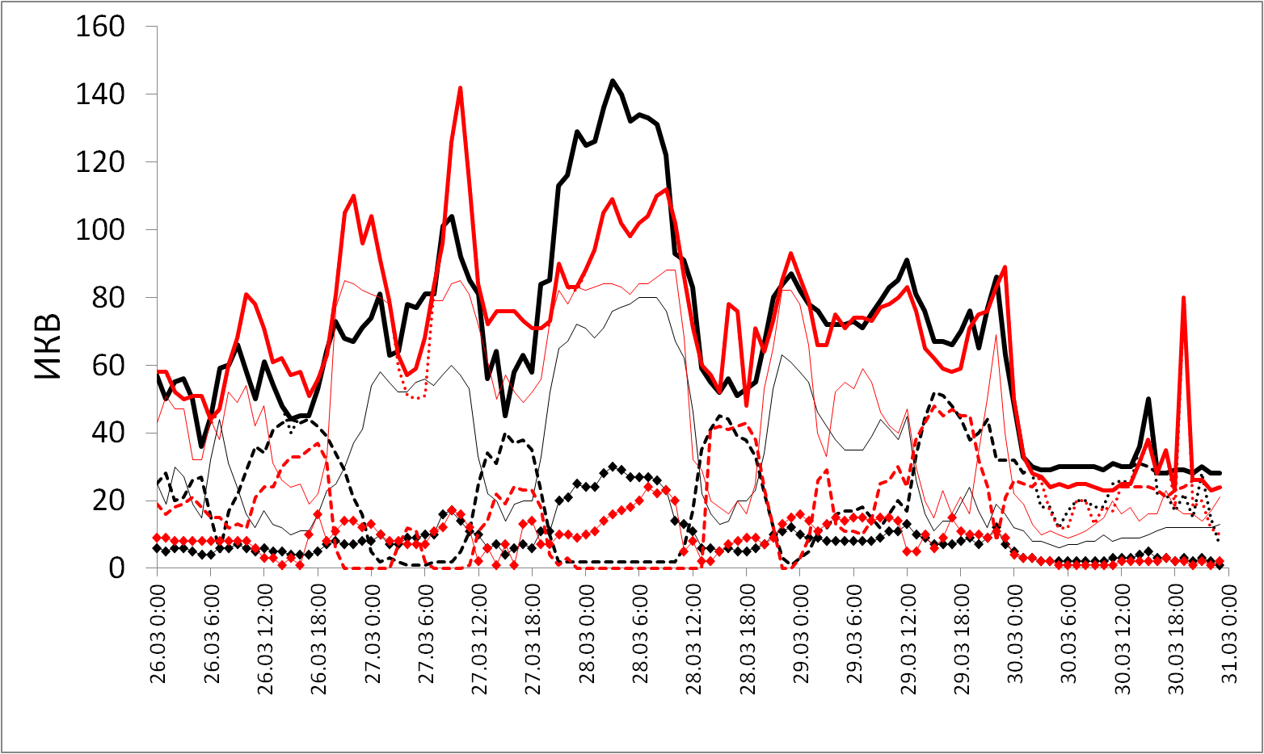
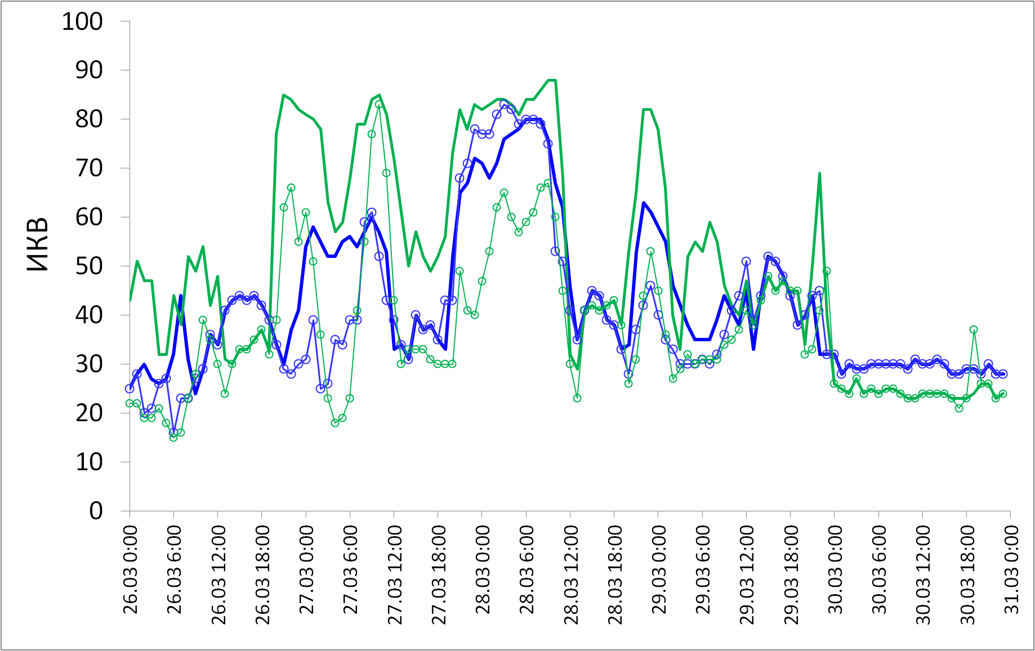
ИКВ-ЕС с учетом РМ2,5 (а) и без него (б). ИКВ-Р (б). 26-30 марта 2020 г.
А) Общий индекс качества воздуха (жирная линия) и субиндексы: ИКВ_{РМ10} (тонкая сплошная линия), ИКВ_{РМ2.5} (пунктирная линия), ИКВ_{NO2}(штриховая линия), ИКВ_{O3}(тонкая с маркерами линия).
Красный цвет линий – ст. Спиридоновка,
черный – ст. Туристская
Б) Часовой индекс качества воздуха ИКВ-ЕС без учета РМ2,5 (жирные линии),
ИКВ–Р, рассчитанный с учетом стандартов РФ (линии с маркерами).
Зеленый цвет линий – ст. Спиридоновка,
синий – ст. Туристская.

Slide 10
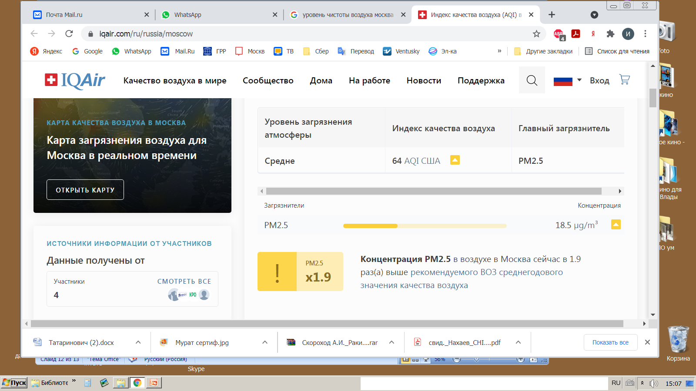
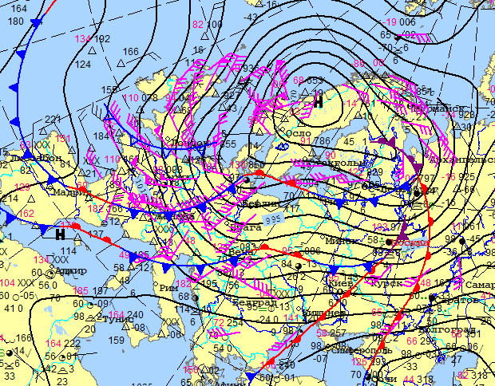
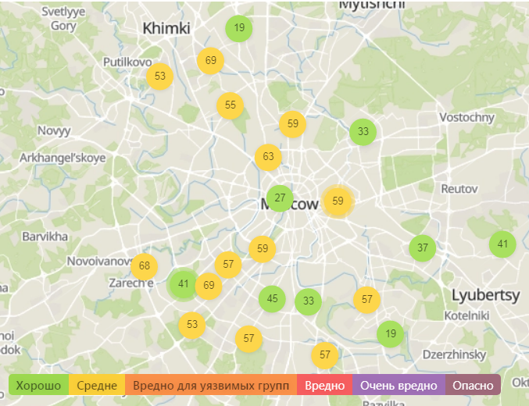
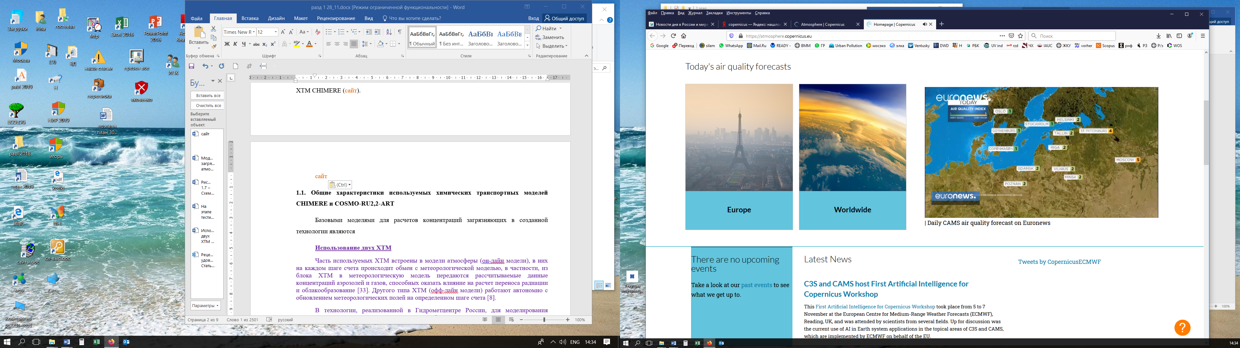

Национальный ИКВ, его мобильная реализация – единственная альтернатива «горячей» информации в соцсетях
При разработке национального ИКВ следует опираться российские приоритеты в оценке качества воздуха, учитывать региональные особенности загрязнения воздуха.
Загрязнение РМ актуально в странах с сухим климатом, где зима без снега.
Во многих городах РФ главные нарушители ГН - формальдегид и фенол
Примеры реализации отечественных технологий оценки качества воздуха с помощью ИКВ – оптимизм
!!!! В отсутствии измерений РМ верифицированные модельные расчеты способны обеспечить информационное наполнение диагностики качества воздуха
Прогноз – на основе ХТМ
Концентрация PM2.5 в воздухе в Москва сейчас в 2 раз(а) выше рекомендуемого ВОЗ среднегодового значения качества воздуха

